Slide 1
ত
স্বা
গ
ম

Slide 2
মাহাবুর রহমান
সহকারি শিক্ষক
দক্ষিণ হরিরামপুর সরকারি প্রাথমিক বিদ্যালয়।
পার্বতীপুর, দিনাজপুর।

Slide 3
বলোতো তাঁরা কারা?
নিচের ছবিগুলো দেখি
তারা ভাষা শহিদ

Slide 4
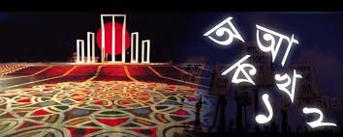
১৯৫২সালে ভাষার জন্য যারা জীবন দিয়েছেন তাদেরকে
আমরা কি বলি?
তোমরা অনুমান করতে পেরেছো আমাদের আজকের পাঠ কি ?
ভাষা শহীদ

Slide 5
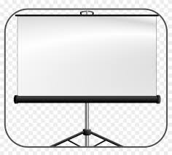
আজ আমরা শিখব
ভাষা শহিদদের কথা
পাঠ্যাংশঃ ফেব্রুয়ারী
মাসের-------- ভাষাশহীদ।

Slide 6
পাঠ শেষে শিক্ষার্থীরা যা শিখবে
শোনাঃ
১.১.১ বাক্যে ও শব্দে ব্যবহত বাংলা যুক্তবর্ণের ধবণি শুনে মনে রাখতে পারবে।
১.১.২ বর্ণ ও যুক্তবর্ণসহযোগে তৈরি শব্দযুক্ত বাক্য শুনে স্পষ্ট ও শুদ্ধভাবে বলতে পারবে।
বলাঃ
১.১.১ শব্দে ব্যবহত বাংলা যুক্তবর্ণের ধবণি স্পষ্ট ও শুদ্ধভাবে বলতে পারবে।
১.১.২ যুক্তবর্ণ দিয়ে গঠিত শব্দযুক্ত বাক্য স্পষ্ট ও শুদ্ধভাবে বলতে পারবে।
২.৪.১ গল্পের বিষয় বলতে পারবে।
পড়াঃ
১.৩.১ যুক্ত ব্যব্জণ স্পষ্ট ও শুদ্ধ উচ্চারণে পড়তে পারবে।
১.৪.১ পাঠ্যপুস্তকের শব্দ শ্রবণযোগ্য স্পষ্ট স্বরে ও প্রমিত উচ্চারণে পড়তে পারবে।
১.৪.২ পাঠে ব্যবহ্যত বাক্য শ্রবণযোগ্য স্পষ্ট স্বরে ও প্রমিত উচ্চারণে পড়তে পারবে।
২.৪.১, ২.৪.২ প্রমিত উচ্চারণে গল্প পড়ে বুঝতে পারবে। গল্প পড়ে বুঝতে পারবে।
লেখাঃ
১.৪.১ যুক্তবর্ণ ভেঙ্গে লিখতে পারবে
১.৪.২, ১.৪.৩ যুক্তবর্ণ ব্যবহার করে শব্দ লিখতে পারবে। যুক্তব্যঞ্জনসহযোগে গঠিত শব্দ দিয়ে বাক্য লিখতে পারবে।
২.৩.৪ গল্প-সংশ্লিষ্ট প্রশ্নের উত্তর লিখতে পারবে।
শিখনফল

Slide 7
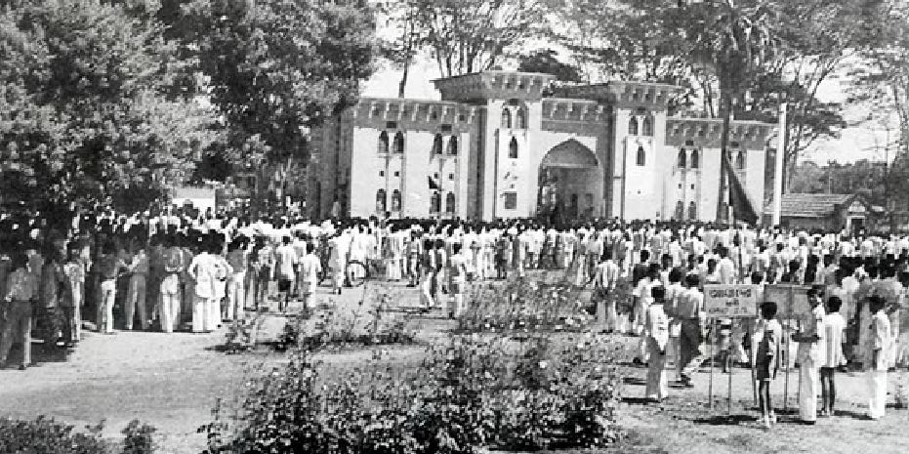
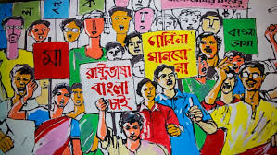
এসো আমরা নতুন শব্দের অর্থগুলো জেনে নিই
বিপদে ভয়ে নিরব অবস্থা
থমথমে
মিছিল
শোভাযাত্রা

Slide 8
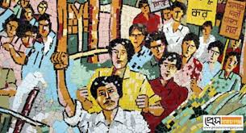
এসো আমরা নতুন শব্দের অর্থগুলো জেনে নিই
টগবগে
গরম হয়ে উঠা
বেপরোয়া
ভয়হীন

Slide 9
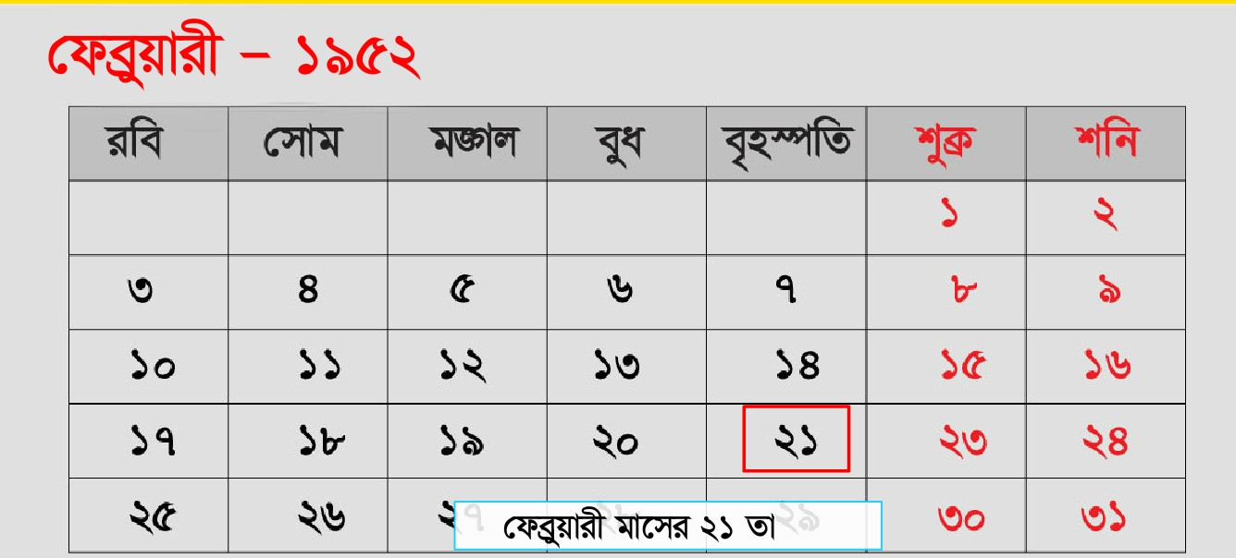
নিচের ক্যালেন্ডারটি দেখে পড়ি
ফেব্রুয়ারী মাসের ২১ তারিখ
ফেব্রুয়ারী মাসের ২১ তারিখ। ১৯৫২ সাল।

Slide 10
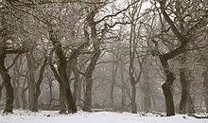
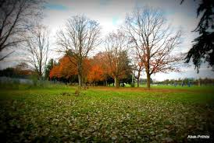
নিচের ছবিগুলো দেখে পড়ি
ফাল্গুন মাস। কোনো কোনো গাছ থেকে পাতা ঝড়ে পড়ছে।

Slide 11
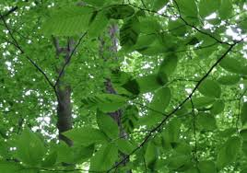
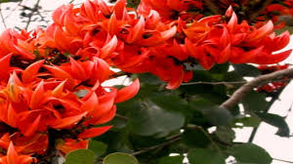
নিচের ছবিগুলো দেখে পড়ি
কিছু কিছু গাছে নতুন পাতা গজিয়েছে। পলাশ ফুল ফুটেছে।

Slide 12
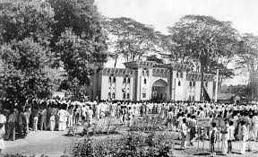
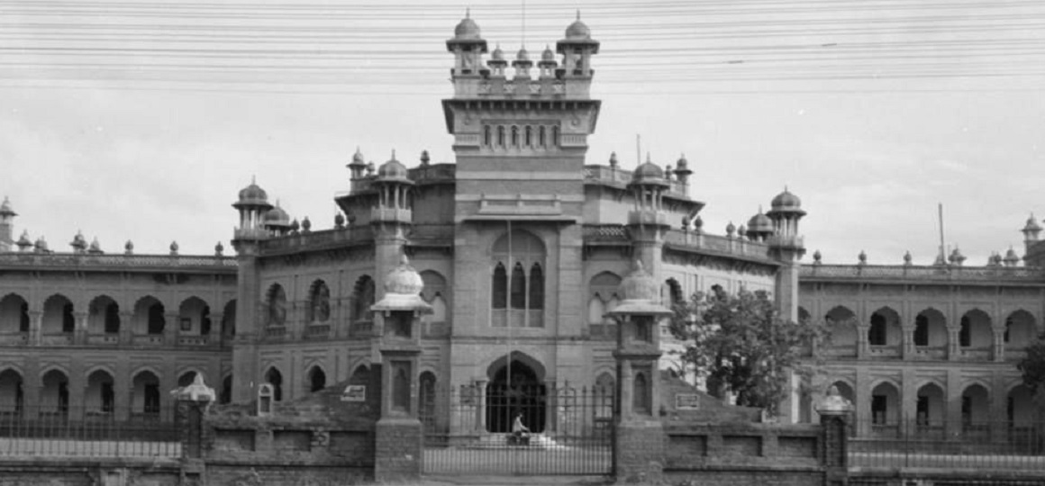
নিচের ছবিগুলো দেখে পড়ি
ঢাকা বিশ্ববিদ্যালয় এলাকা। চারদিকে থমথমে ভাব।

Slide 13
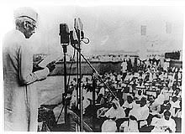
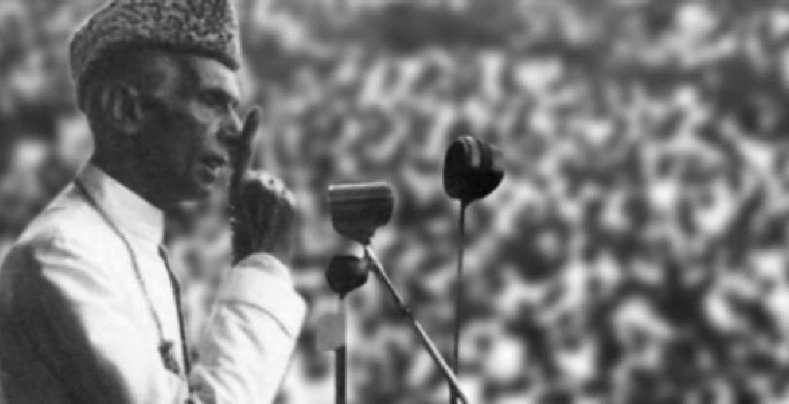
নিচের ছবিগুলো দেখে পড়ি
পাকিস্তান সরকার চায় উর্দূকে রাষ্ট্রভাষা করতে।
বাঙ্গালীর মুখের ভাষা কেড়ে নিতে চায়।

Slide 14
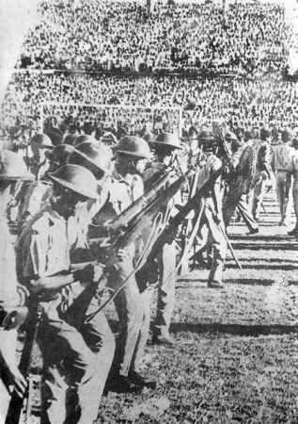
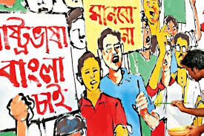
নিচের ছবিগুলো দেখে পড়ি
পুলিশ মিছিল করতে নিষেধ করেছে।
বাংলাকে রাষ্ট্রভাষা করার দাবি ছাত্রদের।

Slide 15
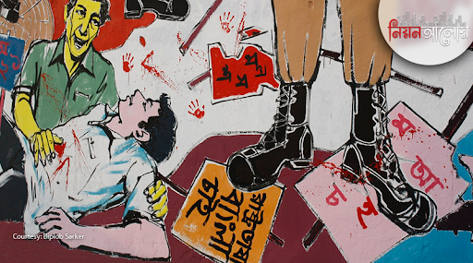
নিচের ছবিগুলো দেখে পড়ি
কিন্তু ছাত্রজনতা তা মানবে না। তারা মিছিল করবে। টগবগে তরুনেরা বেপরোয়া।প্রয়োজনে তারা জীবন দেবে।মায়ের ভাষার দাবি ছাড়বে না।

Slide 16
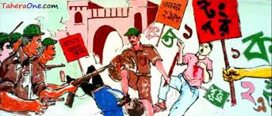
মিছিল বের হলো। পুলিশ গুলি করল।

Slide 17
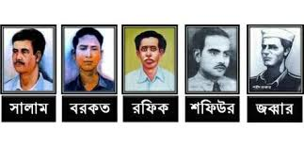
গুলিতে নিহত হলো রফিক, সালাম, বরকত, জব্বারসহ নাম না জানা অনেকে।
তারা আমাদের ভাষা শহিদ।

Slide 18
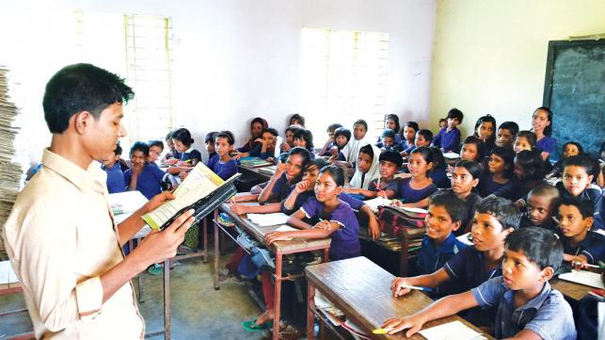
শিক্ষকের আদর্শ পাঠ

Slide 19
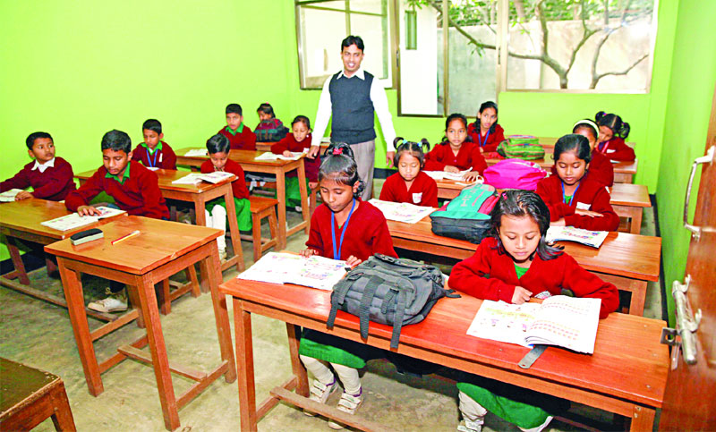
শিক্ষার্থীদের
নিরব পাঠ

Slide 20
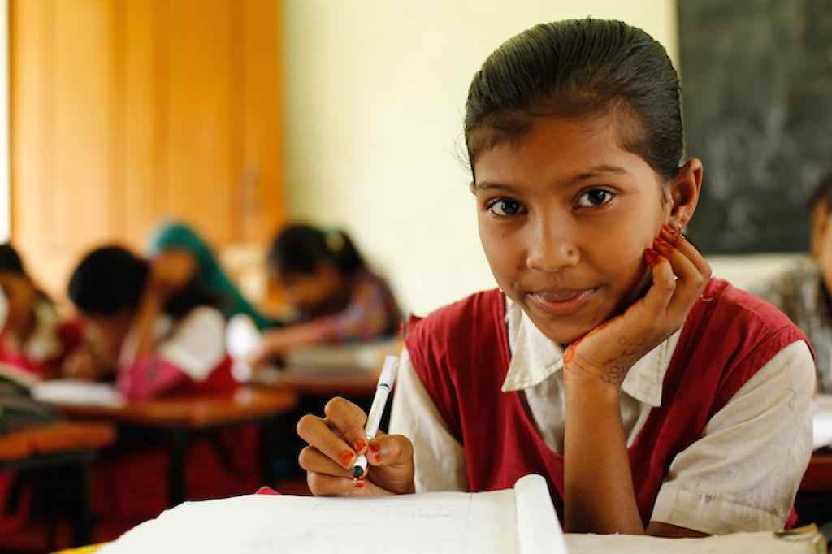
একক কাজ
কয়েকজন ভাষা শহিদের নাম লেখ।

Slide 21
এসো আমরা যুক্তবর্ণ গুলো ভেঙে নতুন শব্দ তৈরী করি
পাকিস্তান
স্ত
স্ত
বস্তা
স
ত
+
শ্ব
বিশ্ববিদ্যালয়
শ
শ্ব
+
বিশ্ব
ব

Slide 22
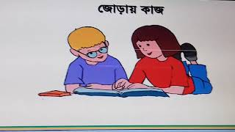
নিচের যুক্তবর্ণগুলো দিয়ে শব্দ তৈরী করি।
ল্গ, স্ত ,শ্ব ,ষ্ট্র

Slide 23
দলীয় কাজ
ঘরের ভিতরের শব্দগুলো খালি জায়গায় বসিয়ে বাক্য তৈরি করি ।
মিছিলে
মাতৃভাষা
টগবগে
ফেব্রুয়ারী
ক………………মাসের ২১ তারিখ।
খ.তরুণদের মধ্যে সব সময় ...............ভাব ।
গ. একুশে ফেব্রুয়ারির …..............খালি পায়ে যেতে হয়।
ঘ. বাংলা আমাদের ............ ।

Slide 24
মূল্যায়ন
নিচের প্রশ্নগুলো উত্তর দাও?
(১) ছাত্র-জনতা কি দাবী জানিয়েছিল?
(২) পাকিস্তানীরা কি চেয়েছিল?
(৩) ১৯৫২ সালের ২১ ফেব্রুয়ারি কে কে শহিদ হয়েছিলেন?
(৪) ভাষার জন্য যারা জীবন দিয়েছেন তাদেরকে আমরা কী নামে ডাকি?

Slide 25
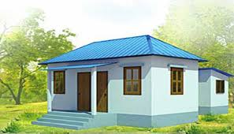
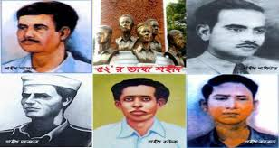
বাড়ির কাজ
ভাষা শহিদের সম্পর্কে ৩ টি বাক্য লিখ?

Slide 26
সাথে থাকার জন্য অনেক অনেক ধন্যবাদ

